Slide 1

Szakképesítés neve: Szoftverfejlesztő
OKJ száma: 54 213 05
SZAKDOLGOZAT
Telefon szerviz rendszer
Figler Renáta
SZF29
Témavezető: Csolti Péter
Budapest, 2019

Slide 2
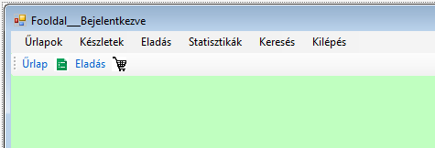
A programról:
Négy fő rész:
Készletezés
Űrlapok
Eladás
Statisztika, keresés

Slide 3
Felhasznált programok:
Visual Studio C#
Xampp
phpMyAdmin

Slide 4
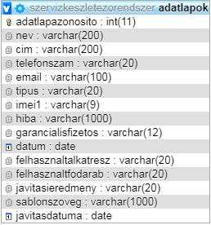
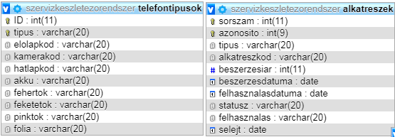
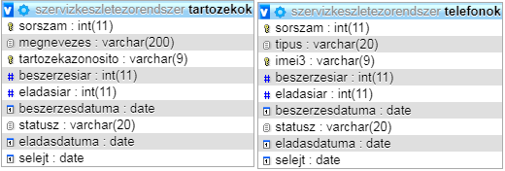
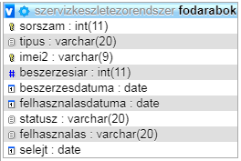
Adatbázisok:
„belepes”
„szervizkeszletezorendszer”

Slide 5
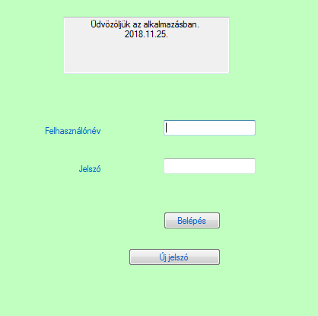
Bejelentkezés:
Biztonság
Titosítás (MD5)
Jelszó módosítás
2. Menürendszer és gyorsmenü
3. Megjelenés:
Listák
Előugró ablakok
Háttér

Slide 6
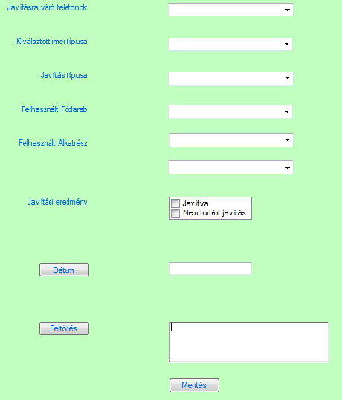
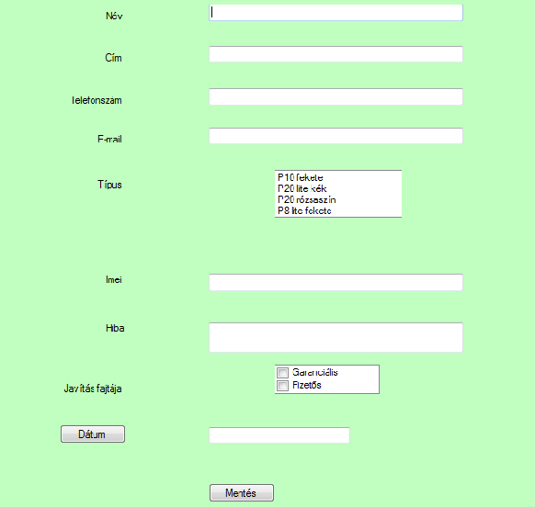
4. Űrlapok:
„adatlapok” tábla
Feltöltés gomb
megfelelő adatok beírása

Slide 7
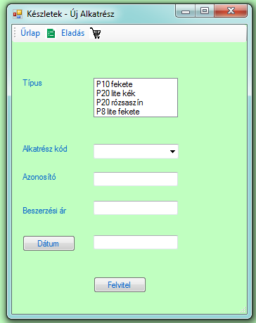
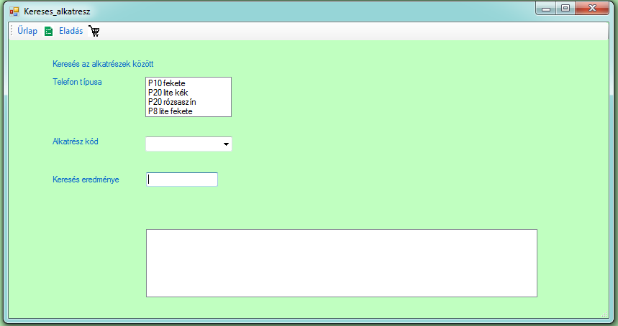
5. Keresés
Táblázatos formában jelenik meg
6. Selejtezés:
státusz változik megfelelő táblában
dátum felvitele
7. Készletek felvitele

Slide 8
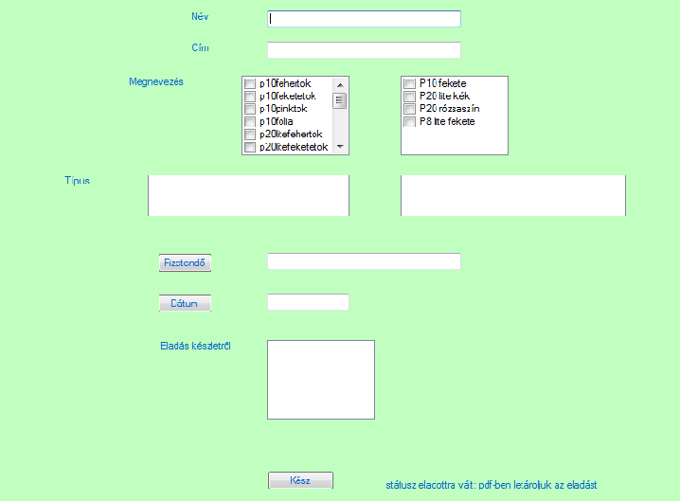
8. Eladás:
listák
összegzés tétele
készletről eladás
adatok tárolása txt

Slide 9
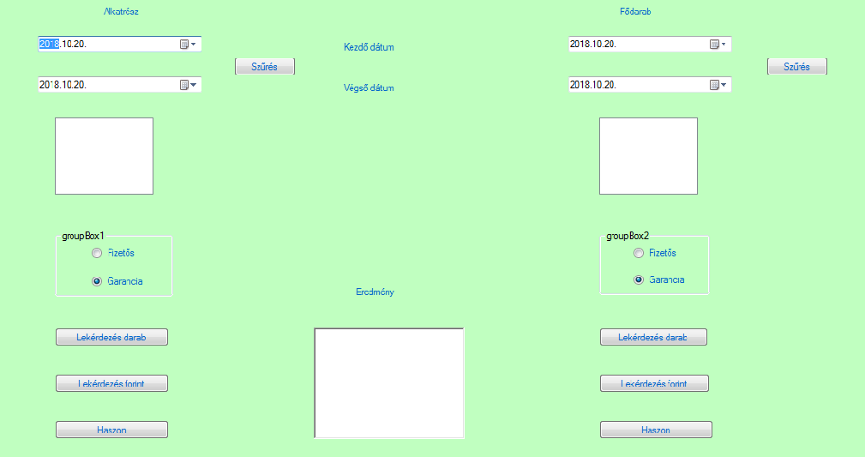
9. Statisztikák:
darab
forint
beszerzési
Eladási
haszon:
garancia
fizetős
eladás

Slide 10
Továbbfejlesztési lehetőségek:
Regisztrációs felület/Jogosultságok
Eladások mentése pdf-ben és nyomtatási lehetőség
Statisztika bővítése
Keresés bővítése
Űrlapok bővítése, scannelési lehetőség

Slide 11
Köszönöm a figyelmet!

